Slide 1

Název školy: Základní škola Městec Králové
Autor: Mgr. Petr Novák
Název: VY_32_INOVACE_01_F9
Číslo projektu: CZ.1.07/1.4.00/21.2313
Téma: Síťová karta
Anotace: Prezentace informující o síťových kartách
Datum: 28. 7. 2012
Keywords: síťová karta, LAN

Slide 2
Síťová karta

Slide 3
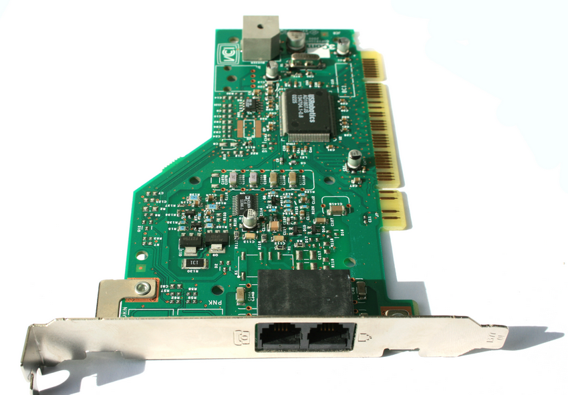
Síťová karta
Zařízení pro připojení PC k počítačové síti.
Často se pro místní síť používá zkratka LAN (Local Area Network)

Slide 4
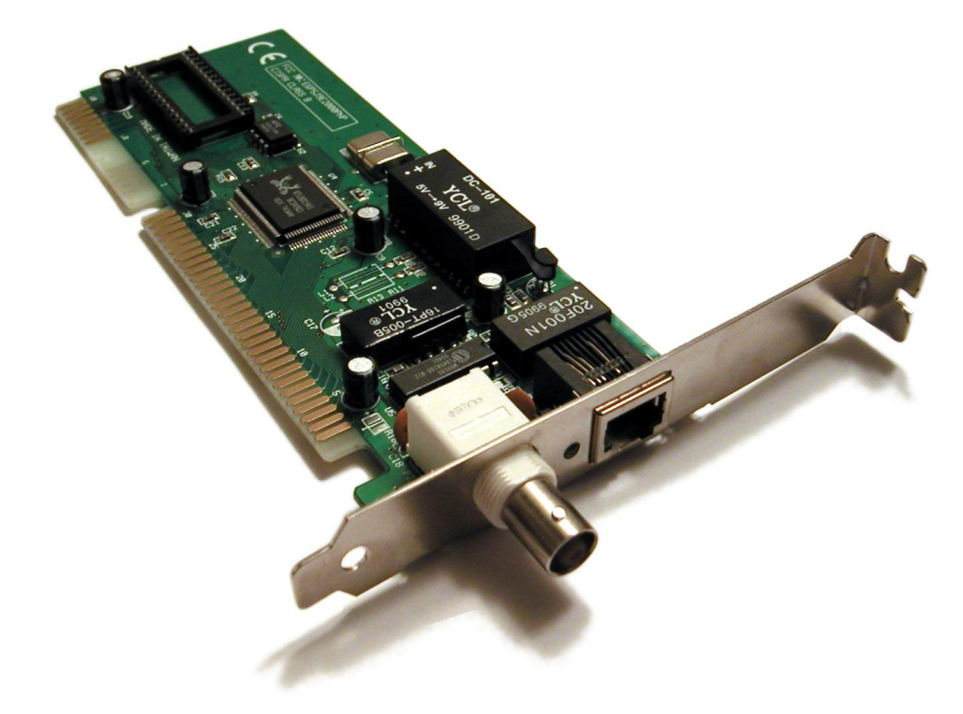
Síťová karta (Network Interface Controller, zkratka NIC)
slouží ke vzájemné komunikaci počítačů v počítačové síti
komunikace probíhá na základě standardizovaných protokolů

Slide 5
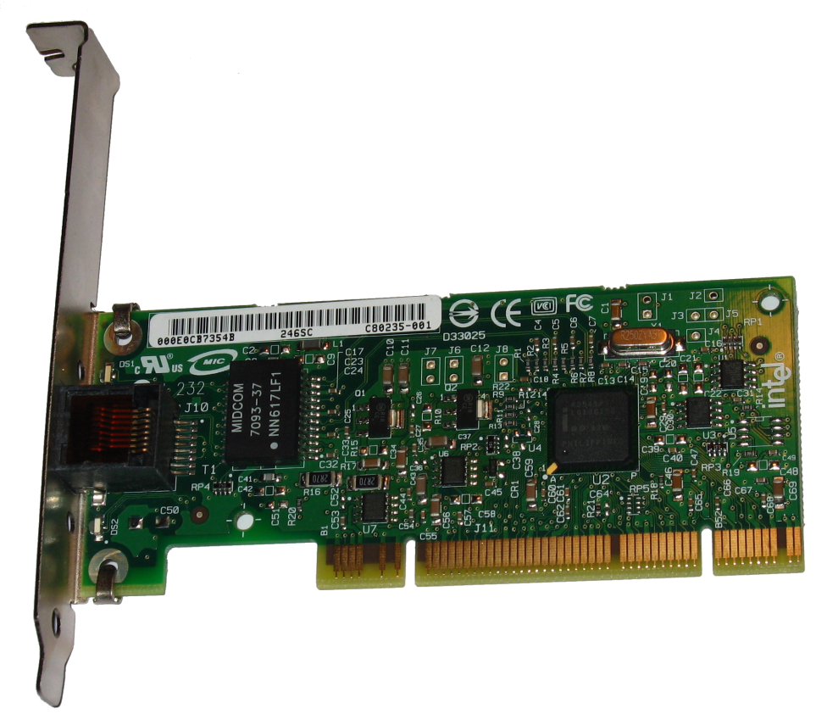
NIC
má podobu karty, která se zasune do slotu základní desky
nebo je na základní desce integrovaná

Slide 6
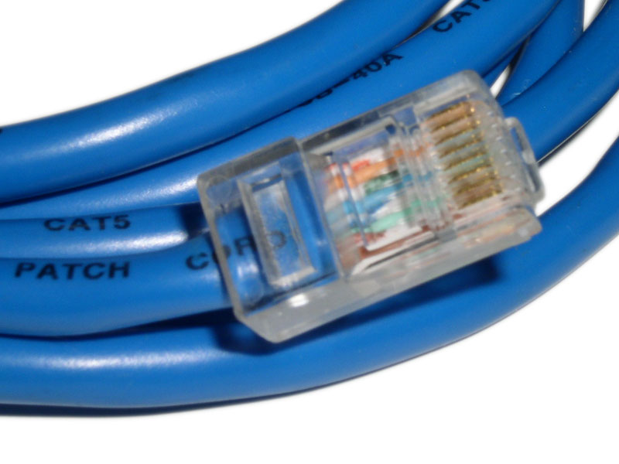
Kabel LAN sítě
U běžných typů karet se k připojení do sítě používá tento síťový kabel

Slide 7
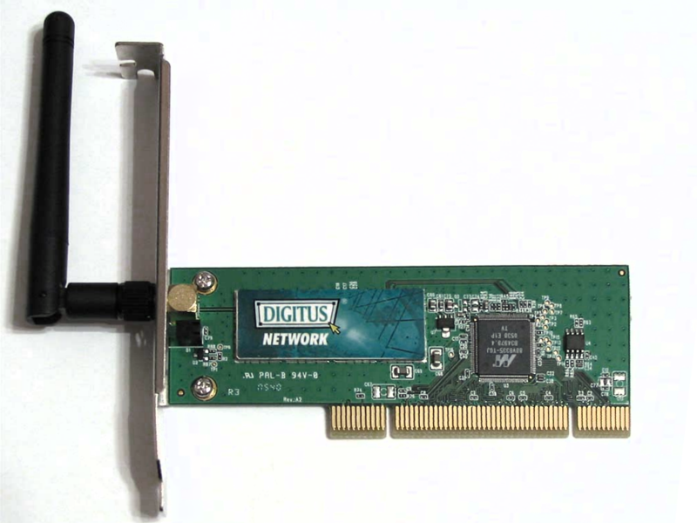
WIFI
Moderní způsob připojení počítače do počítačové sítě
Bezdrátová komunikace
WIFI síťová karta

Slide 8
Zopakuj si:
K čemu slouží síťová karta? pomoc
Existují pravidla pro komunikaci v síti? pomoc
Kde síťovou kartu v PC najdu? pomoc
Co je WIFI? pomoc
?

Slide 9
Použité zdroje:
[cit. 2012-07-28] dostupné na: http://upload.wikimedia.org/wikipedia/commons/d/dd/PCI_V.92_Fax_Modem_Card_Digon3.jpg
[cit. 2012-07-28] dostupné na: http://upload.wikimedia.org/wikipedia/commons/9/9e/Network_card.jpg
[cit. 2012-07-28] dostupné na: http://upload.wikimedia.org/wikipedia/commons/b/be/Intel_PRO-1000_GT_PCI_NIC.jpg
[cit. 2012-07-28] dostupné na: http://upload.wikimedia.org/wikipedia/commons/b/ba/Cat_5.jpg
[cit. 2012-07-28] dostupné na: http://upload.wikimedia.org/wikipedia/commons/thumb/b/b8/WLAN_PCI_Card_cleaned.png/800px-WLAN_PCI_Card_cleaned.png
Použit výhradně obrazový materiál Creative Commons, který lze opětovně použít s úpravami a to i komerčně.

